Slide 1
СОВРЕМЕННЫЕ МЕТОДЫ ЭНДОДОНТИЧЕСКОГО ЛЕЧЕНИЯ ПРИ ПОДГОТОВКЕ К ПРОТЕЗИРОВАНИЮ
Механическое расширение каналов

Slide 2
лечение и профилактика заболеваний эндодонта путем устранения микроорганизмов из системы корневого канала и предотвращения повторного инфицирования.
Цели эндодонтического лечения

Slide 3
Этапы эндодонтического лечения:
Диагностика
Специальная подготовка
Обезболивание
Обеспечение асептики и безопасной работы
Создание эндодонтического доступа
Первичная навигация корневого канала и первичное коронковое расширение
Определение рабочей длины корневого канала (предварительное)

Slide 4
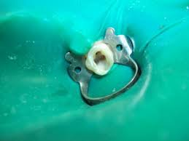
Обеспечение асептики и антисептики

Slide 5
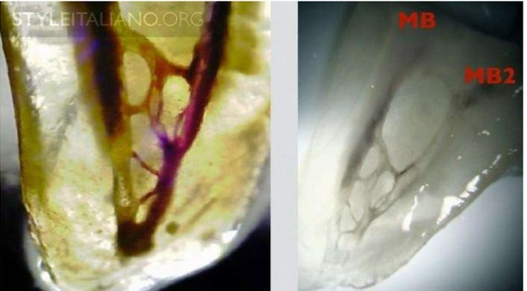
Ирригационные растворы
В современной эндодонтии наиболее распространенным является использование натрия гипохлорида (NaOCl) в концентрациях 3,2% или 5,25%с ЭДТА или хлоргиксидина 2. Дополнительно можно использовать перекись водорода.
Преимуществом гипохлорида натрия является растворение как некротизированной пульпы, так и биопленки в каналах, преимуществом хлоргексидина является антисептическое действие
Для снижения времени экспозиции растворов рекомендуется их активация нагреванием, звуком,ультразвуком или механическим перемешиванием

Slide 6
Этапы эндодонтического лечения:
Инструментальное расширение и формирование корневого канала
Медикаментозная обработка (проводится одновременно с инструментальной)
Контроль определения рабочей длины, финишная медикаментозная обработка и высушивание
Обтурация
Реставрация коронки зуба
Контроль отдаленных результатов ЭЛ

Slide 7
Формирование корневого канала
Меньшая конусность, но большее апикальное препарирование
Коническая форма с маленьким апикальным диаметром
(Schilder 1974)
2 концепции препарирования
для достижения одной цели:
Очистка системы корневых каналов путем создания пространства инструментами, чтобы обеспечить эффективное действие промывающих растворов

Slide 8
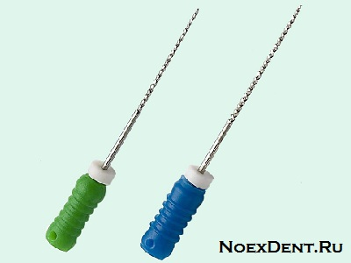
Размеры по ISOЦветовой код
006 малиновый
008 серый
010 фиолетовый
015, 045, 090 белый
020, 050, 100 желтый
025, 055, 110 красный
030, 060, 120 синий
035, 070, 130 зеленый
040, 080, 140 черный

Slide 9
Рабочая длина (длина всего стержня) может быть различной:
а) 25 мм — стандартные инструменты;
б) 31 (28) мм — длинные инструменты, применяемые для обработки фронтальных зубов, преимущественно клыков;
в) 21 мм — короткие инструменты, применяемые для вмешательства на молярах и при плохом открывании рта.

Slide 10
Некоторые фирмы выпускают инструменты промежуточных размеров (обычно — 12, 17, 22, 27, 32 и 37), использующиеся в том случае, когда невозможно ввести в канал файл следующего номера. Они носят название инструментов «золотой середины» («Golden mediums») и кодируются так же, как инструменты меньшего на 02 диаметра (так, файл 12, который вводится в канал после 10, имеет такую, как и он, кодировку — фиолетовый цвет). Для отличия инструменты «золотой середины» имеют на рукоятке золотой лейбл.

Slide 11
классификации эндодонтических инструментов по их клиническому применению (Curson, 1966):
1-я группа — исследовательские, или диагностические инструменты;
2-я — инструменты для удаления мягких тканей зуба;
3-я — инструменты для прохождения и расширения корневого канала;
4-я — инструменты для пломбирования корневого канала.

Slide 12
Группу 3 целесообразно рассматривать в интерпретации И.М. Макеевой и соавторов (1996) и Е.В. Боровского (1997):
3.1 — инструменты для расширения устья каналов;
3.2 — инструменты для прохождения корневого канала;
3.3 — инструменты для расширения корневого канала.

Slide 13
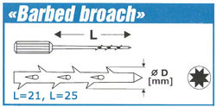
Инструменты для удаления мягких тканей из корнев
Пульпэкстрактор (barbed (nerv)broash) имеет форму стержня с приблизительно 40 спирально расположенными зубцами высотой 1/2 диаметра проволоки.

Slide 14
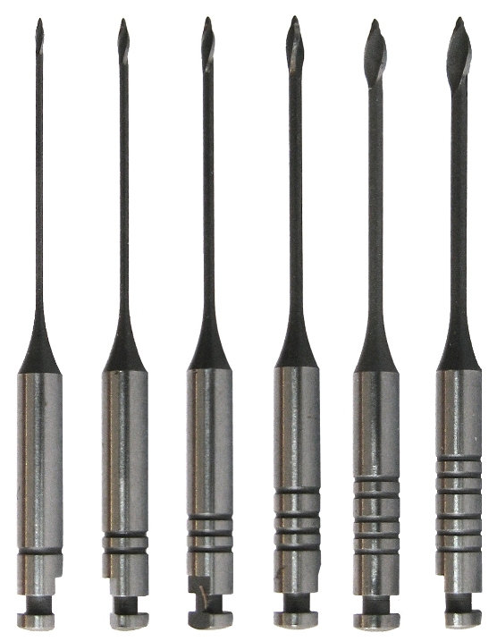
Бор типа Gates-Glidden (gates-glidden drill, reamer «G»; от англ. gate — ворота; glide — скольжение) имеет короткую рабочую часть каплеобразной формы на длинном тонком стержне; ручной или снабженный хвостовиком для углового наконечника. Является ротационным инструментом (рекомендуемая скорость вращения — 450—800 об/мин). Обеспечивает лучший доступ к каналу, расширяет его устье и коронковую часть. Многие инструменты этого типа имеют безопасный (затупленный) кончик. Длина рабочей части со стержнем обычно составляет 15—19 мм; размеры — 50 (№ 1), 70 (№ 2), 90 (№ 3), 110 (№4), 130 (№ 5), 150 (№ 6).

Slide 15

Ример типа Peeso (Largo) (peeso reamer) оснащен удлиненной рабочей частью, переходящей в жесткий стержень. Используется в ротационном режиме (рекомендуемая скорость вращения — 800—1200 об/мин) и снабжен хвостовиком для углового наконечника. Применяется после формирования полости зуба для разработки прямой части канала, выпрямления, раскрытия устьев, препарирования канала под штифты. Некоторые имеют безопасный кончик. Длина рабочей части со стержнем обычно 15-19 мм; размеры – 70 (№ 1), 90 (№ 2), ПО (№ 3), 130 (№ 4), 150 (№ 5), 170 (№ 6).

Slide 16
К — начальная буква названия первого изготовителя этого типа инструментов — фирмы Kerr. К К-типу относятся инструменты, изготавливающиеся методом скручивания заготовки определенного сечения (при скручивании металлические волокна не прерываются, что способствует сохранению прочности на изгиб). Сечение обычно треугольное (инструменты с таким сечением обладают более высокими режущими свойствами, но также и более быстро тупятся) или квадратное. Чаще сечение инструментов до 40 размера — квадратное, 45—140 размеров — треугольное (для предотвращения чрезмерной жесткости и упругости и повышения режущей способности). Угол у верхушки для стандартных инструментов составляет 75°.

Slide 17
ТАКТИЛЬНАЯ ЧУВСТВИТЕЛЬНОСТЬ ?
Определение рабочей длины
SEIDBERG BH et al.
Клиническое исследование определения рабочей длины корневых каналов электронным прибором и посредством тактильной чувствительности.
J Am Dent Assoc 1975 ; 90 :379-87
Достоверность 64 % у опытных операторов

Slide 18
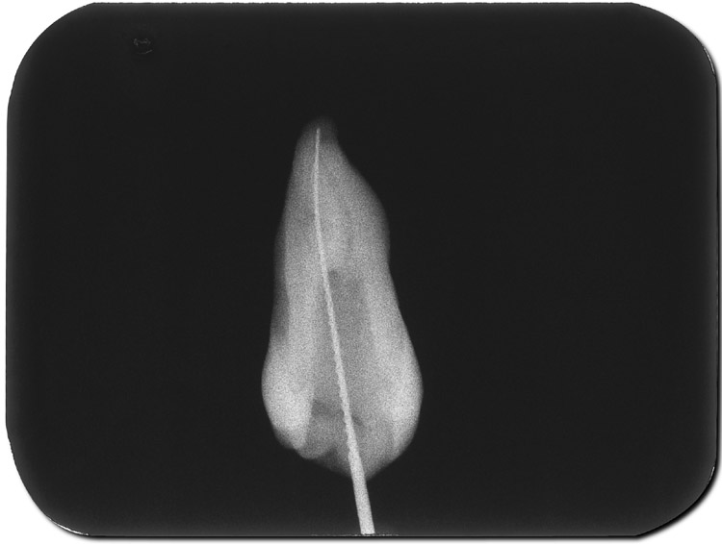
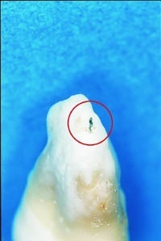
Определение рабочей длины
Рентгенограмма ?

Slide 19
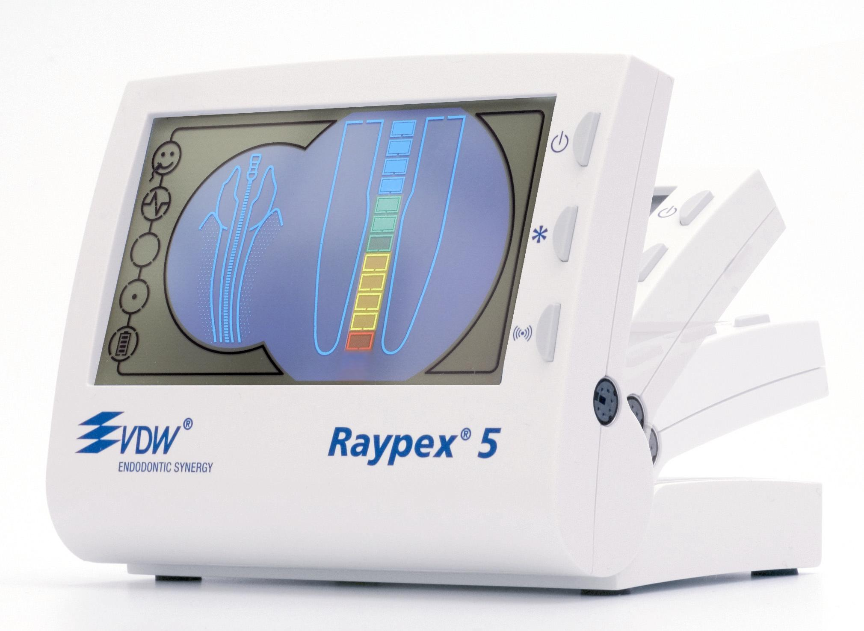
Raypex 5

Slide 20
Raypex 5
А-физиологическое верхушечное отверстие (foramen physioloqicum);
В-рентгенологический
апекс (верхушка корня);
С-апикальное сужение;
D-анатомическое верхушечное отверстие (foramen apicale)

Slide 21
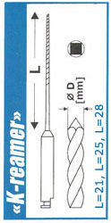
К-ример (K-reamer). Инструмент К-типа, у которого угол между режущей гранью и продольной осью равен 20°. Количество режущих плоскостей (витков) — от 17 у маленьких размеров до 5 у больших. Этапы работы: введение (пенетрация), вращение (ротация), выведение (ретракция, во время которой реализуется режущая способность инструмента). Допускается вращение не более, чем на 1/4—1/2 оборота по часовой стрелке; в узких или изогнутых каналах и для римеров больших размеров — 1/4. Символ — треугольник.

Slide 22
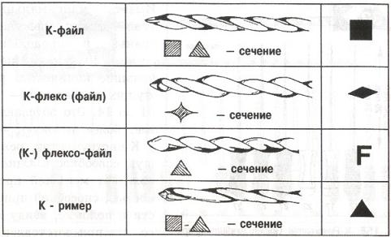
К-файл (K-file). Инструмент К-типа, у которого угол между режущей гранью и продольной осью равен 40. Количество режущих плоскостей (витков) больше, чем у К-римера, — от 33 у маленьких размеров до 8 у больших, поэтому их режущая способность превышает таковую у К-римеров. В канале инструмент должен двигаться в вертикальном направлении (вверх-вниз), однако допустимо его применение в качестве римера. Предпочтителен для работы в искривленных каналах. Символ — квадрат.

Slide 23
К-флекс (файл)(K-flex, flexicut-file; от англ. flex — огибать, гнуть). Инструмент, сочетающий свойства римера и файла. Используется самостоятельно в качестве и того, и другого. Среднее между треугольником и квадратом с вогнутыми сторонами, поперечное сечение обеспечивает высокие режущие способности, гибкость и возможность удаления опилок.
Флекс-R-файл (flex-R-file; R — первая буква фамилии автора разработки — Roane). Имеет безопасные (тупые) верхушку и приверхушечные грани, что обеспечивает прохождение по кривизне канала без перфораций. Стресс не концентрируется на верхушке, а распределяется по большой площади стенки. Сечение треугольное.
К-флексофайл и флексоример(K-flexofile, K-flexoreamer) — инструменты повышенной гибкости за счет треугольного сечения всех размеров, начиная с 15. Оснащены безопасной верхушкой типа Batt. Размеры — с 15 по 40. Количество режущих плоскостей — от 24 до 26. Символ — буква F.
Фарсайд (farcide) — негибкий короткий ример с тонкой верхушкой, предназначенный для начала работы в канале или ее возобновления после перерыва и для прохождения очень тонких каналов, особенно моляров, при за
Нитифлекс (nitiflex, Ni-Ti-K-file — менее точное название, поскольку инструмент невозможно изготовить путем скручивания ввиду гибкости заготовки) — файл, изготовленный из никелетитанового сплава (в соотношении, близком к 1:1), придающего инструменту чрезвычайно высокую гибкость и долговечность. Оснащен безопасным кончиком, предотвращающим изменение анатомической формы канала и появление уступов. Недостатком является невозможность предварительного изгиба инструмента по кривизне канала. Размеры – 15—60. Символ — наполовину закрашенный квадрат. трудненном открывании рта. Размеры — от 06 до 15, длина — 15 и 18 мм.

Slide 24
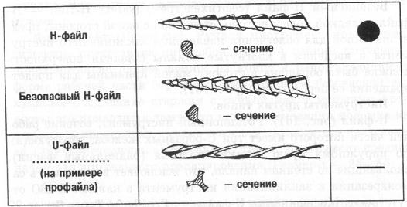
Н-файл (H-file, H — начальная буква названия первого изготовителя — Hedstroem). Инструмент изготавливается путем вытачивания из заготовки круглого сечения. В отечественном наборе эндодонтических инструментов известен под названием бурава.

Slide 25
Патфайндер (pathfinder, от англ. path — путь, finder — искатель) — тонкий инструмент с острым кончиком, предназначен для прохождения облитерированных каналов. Минимальное сужение рабочей части инструмента способствует распространению верхушечного стресса по всей длине инструмента, снижая тенденцию к изгибанию верхушки.

Slide 26
Флексогейт (flexogate). Ручной инструмент повышенной гибкости, представляющий собой гладкий гибкий стержень с приблизительно одним витком на конце и напоминающий по форме рабочей части бор типа Gates-Glidden с безопасной верхушкой. Соединение стержня с ручкой имеет меньшую прочность: это приводит к тому, что при заклинивании поломка инструмента происходит именно в этом участке, и его извлечение за длинный стержень не составляет труда. Инструмент предназначен для апикального препарирования. Размеры — 25—50.

Slide 27
Недостатки традиционных методик подготовки, основанных на использовании ручных инструментов из нержавеющей стали
НЕУДАЧИ (выступы, блокада канала,
«zip» в области апикального отверстия)
ВЫТАЛКИВАНИЕ ОРГАНИЧЕСКИХ ОСКОЛКОВ
ПРИ СГЛАЖИВАНИИ СТЕНОК КОРНЕВОГО
КАНАЛА
ТРЕБУЮТ МНОГО ВРЕМЕНИ
МЕНЕЕ ПРЕДСКАЗУЕМАЯ ФОРМА ПРИ РАБОТЕ
В ИСКРИВЛЕННЫХ КАНАЛАХ

Slide 28

Преимущества NiTi технологии
Качественная обработка стенок канала
  Меньше травмы для тканей зуба
  Меньше смазанного слоя
  Создание формы канала
  Равномерность стенок канала
  Улучшение рекапитуляции дентина
Notes:
M. Chanteaux., U. A. Baumann-Giedziella. M Hellmich1 & M A. Baumann (Department o! Operative Dentistry & Periodontolooy. Coloone, Germany; and lInstitute!or Medical Statistics, Coloone. Germany), 2001
Проведённые исследования доказывают бОльшую (статистически значимую) эффективность системы NiTi инструментов FlexMaster® и ручного инструмента FlexiCut по всем трём характеристикам обработанного канала: количество дентинных опилок, смазанный слой и поверхность стенки канала (по методике Hülsmann). Статистическая обработка по Wilcoxon test.

Slide 29
Роторная технология
Качественная обработка стенок канала
Оптимальное расширение устья
Ускорение прохождения канала (min ×2)
Сохранение анатомической формы канала
Уменьшение нагрузки на руку врача
Уменьшение количества рабочих инструментов
Уменьшение стресса для пациента
Повышение профессионализма и престижа врача
Notes:
НиТи инструменты имеют способность вращаться вдоль оси в изогнутом состоянии. Технология максимально сохраняет ткани зуба за счёт меньшего количества используемых инструментов и меньшей вибрации устье расширяется до диаметра последнего инструмента, что облегчает подбор мастер-штифта
Сохранение анатомической формы канала означает, что предполагаемая ось канала не смещается в результате излишнего или недостаточного удаления ткани.
Уменьшение нагрузки на руки врача связано с работой без усилия и давления на инструмент
Пациент испытывает менее продолжительный стресс и более комфортное лечение.
Также к достоинствам роторной технологии можно отнести воспроизводимость (тиражируемость) результата без снижения качества обработки.

Slide 30
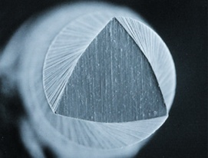

Характеристики современных NiTi инструментов
Постоянная конусность
(всё, кроме ProTaper)
Переменная конусность
(ProTaper)
Режущие грани
(Активные)
Не режущие плоскости
(Пассивные)
Режущие грани
(Активные)

Slide 31
Преимущества использования
роторных никель-титановых
инструментов
Меньшая вероятность транспортации
корневого канала
Меньшая степень экструзии органических
осколков (менее выраженная болезненность
после лечения)
Требует меньше времени, чем подготовка
ручными инструментами
Более предсказуемые результаты

Slide 32
Rotary NiTi File Comparison
Тип инструмента и его конусность
Постоянная конусность - пассивные
Постоянная конусность - активные
ProFile (Dentsply Maillefer)
GT System (Dentsply Maillefer)
GT Series X (Dentsply Maillefer)
Quantec (Analytic Endo)
K3 (Sybron Endo)
Hero 642 (Micro Mega)
Hero Shaper (Micro Mega)
Revo-S (Micro Mega)
FlexMaster (VDW)
M2 (VDW)
AlphaKite (Komet)
EasyShape (Komet)
Race (FKG)
BioRace (FKG)
Twisted File (Sybron Endo)
EndoSequence (Brassler)
Переменная конусность – активные
ProTaper Universal (Dentsply Maillefer)

Slide 33
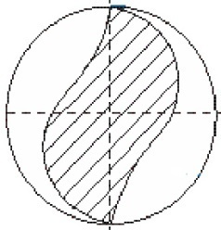
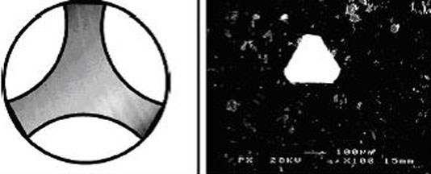
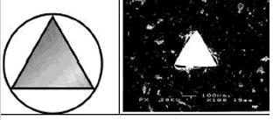
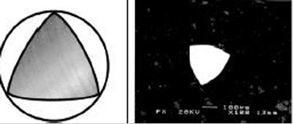
Особенности систем NiTi-инструментов
ProFiles, GT Files
К3
RaСе
FlexMaster®, ProTaper
M_{two}
Notes:
Стремление увеличить прочность ин-тов долгое время вело создателей по линии упрочения поперечного сечения. Однако, нашей целью, целью врачей является качественная обработка канала, сохранение прочности – или фактор риска, или фактор, обеспечивающий и надежность и качество работы.

Slide 34
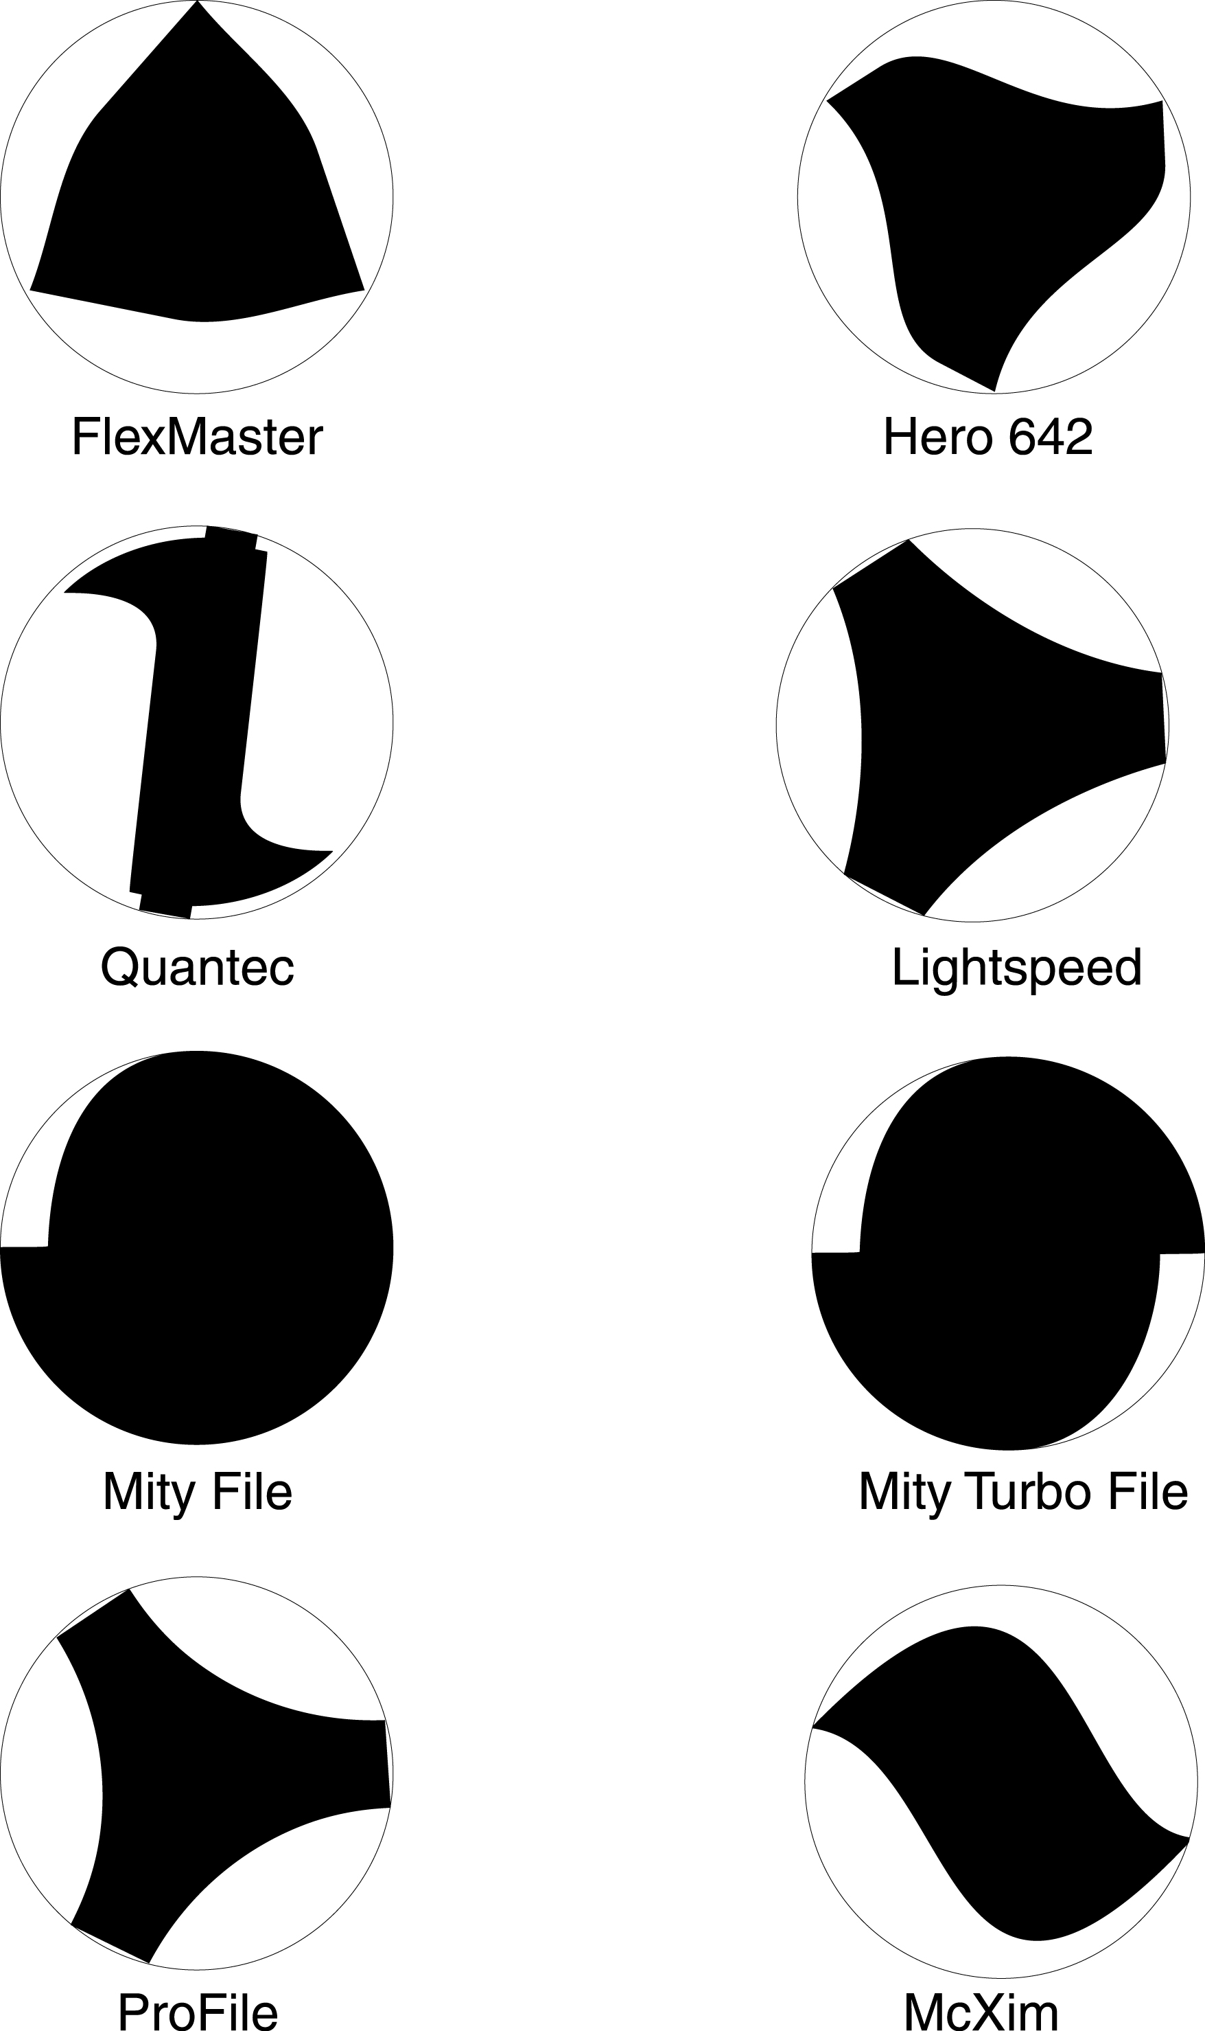
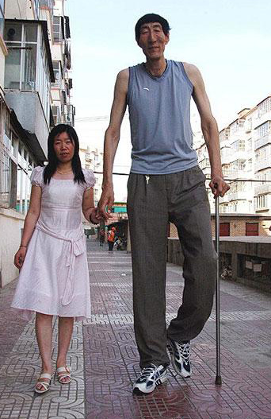
Сравнение систем

Slide 35
Понятие конусности
Конусность – прирост диаметра на стандартном отрезке в процентном эквиваленте
Стандартная конусность по ISO является 02 (прирост диаметра 2% на стандартный отрезок).
Машинные инструменты 02, 04, 06, 08, 10, 12, 14 ,16, а также с переменной конусностью.
При использовании инструментов с различной конусностью рабочей зоной является линия по периметру контакта инструмента и стенки канала. Это позволяет увеличить скорость обработки и сводит к минимуму риск перелома.

Slide 36

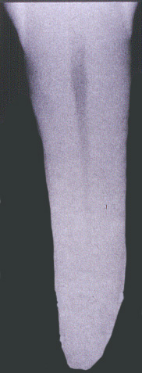
Обычный инструмент имеет конусность 0.2 или 2%, это означает, что диаметр равномерно увеличивается на 0.02 мм каждый мм длины инструмента
формирование идеальной конусности
73
67
61
55
49
43
37
31
25
55
51
47
43
39
35
74
70
64
60
56
52
48
44
40
25/06
35/04
40/04

Slide 37
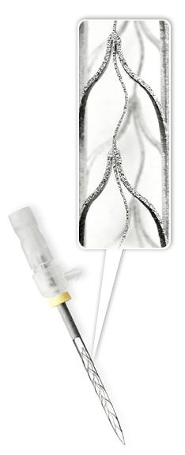
SAF — эндодонтический файл в виде металлического решетчатого полого цилиндрa, диаметром 1,5 мм, изготовленный из никель-титанового сплава.
SAF — используется один инструмент для полной трехмерной обработки и очистки корневого канала.
SAF доступен в 3 стандартных размерах: 21 мм, 25 мм и 31 мм.
Цилиндрическая полая структура файла SAF позволяет его сжатие вдоль поперечного сечения (A) при введении в корневой канал, предварительно обработанный К-файлом 20 размера (B).

Slide 38
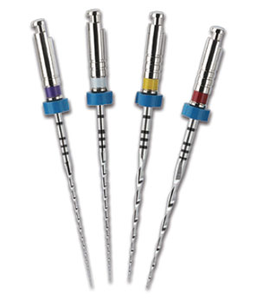
Mtwo Это S-образное поперечное сечение с двумя режущими кромками,увеличенныепространства между лезвиями ,не равномерно расположенные лезвия,обе грани лезвия являются режущими,наличиеинструмента№25сконусностью07,наличиеинструментов:№10сконусностью04и№15сконусностью05,наличиефайловдляперелечивания(MtwoRetreatmentFiles),наличиеапикальныхфайлов,модифицированнонаправляющаянеагрессивнаяверхушка,всядлинаинструментарабочая,пространстводлярекопитуляциирасположенынавнутреннейповерхностилезвий.

Slide 39
1-я — ротационный (с редукцией оборотов до 16:1 до 300— 800 об/мин). В наконечниках с таким режимом работы применяются инструменты типа бора Gates Glidden, римеров Peeso, Beutelrock 1 и 2, Canal master, профайлов, каналонаполнителей. Применяются также специальные файлы с нецентрированной верхушкой, что облегчает их следование по кривизне корневого канала. Снижение скорости достигается за счет встроенного редуктора или микромотора и редуктора. Некоторые наконечники, работающие в этом режиме, маркируются зеленым кольцом;

Slide 40
2-я — с возвратно-поступательными движениями (по часовой стрелке и против часовой стрелки) на 90°. Наконечники этого типа могут маркироваться желтым кольцом;

Slide 41
3-я — с вертикальными движениями вверх-вниз с амплитудой 0,3—1,0 мм; обычно наконечники этой группы сочетают в себе движения второго и третьего типов.

Slide 42
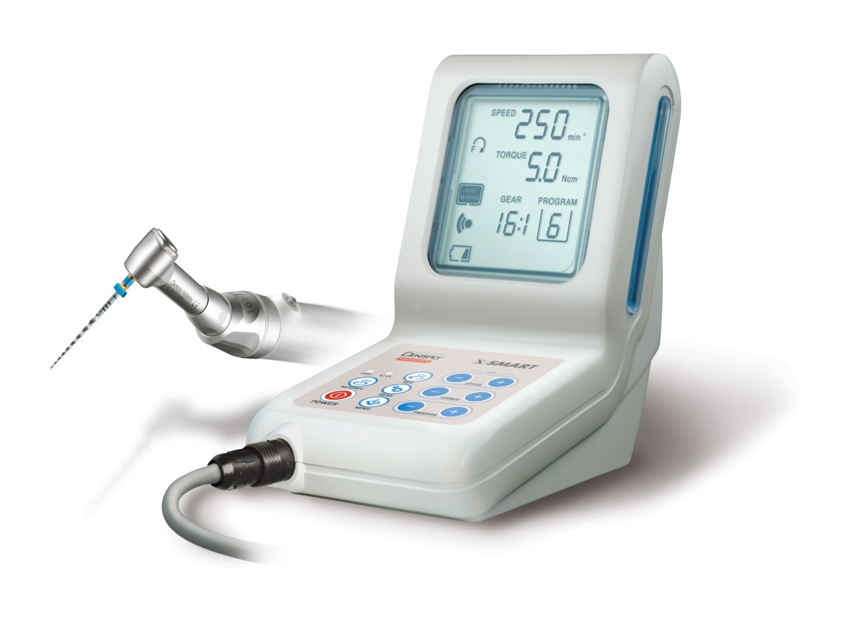
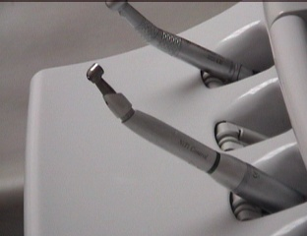
Оборудование для роторных файлов
Угловой наконечник непосредственно на установке
Мотор

Slide 43
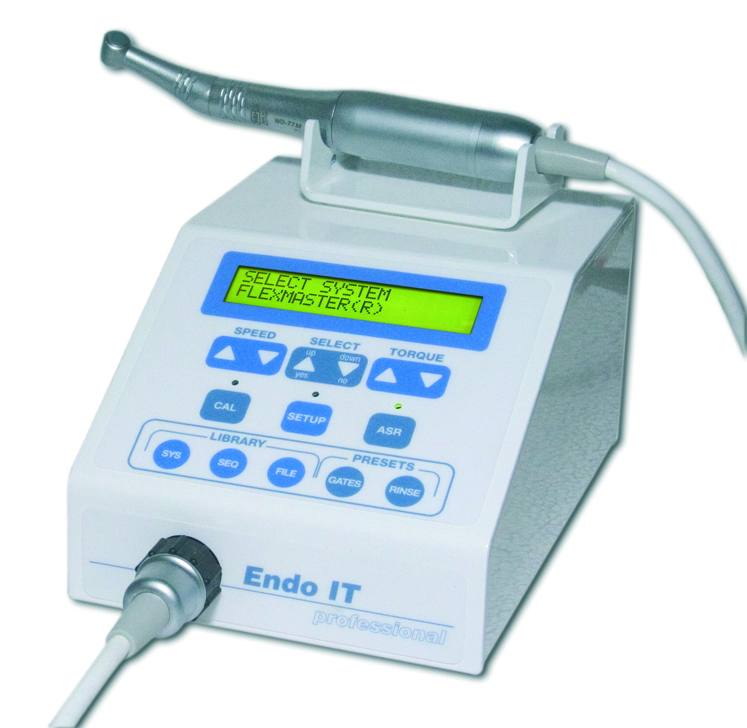

Slide 44
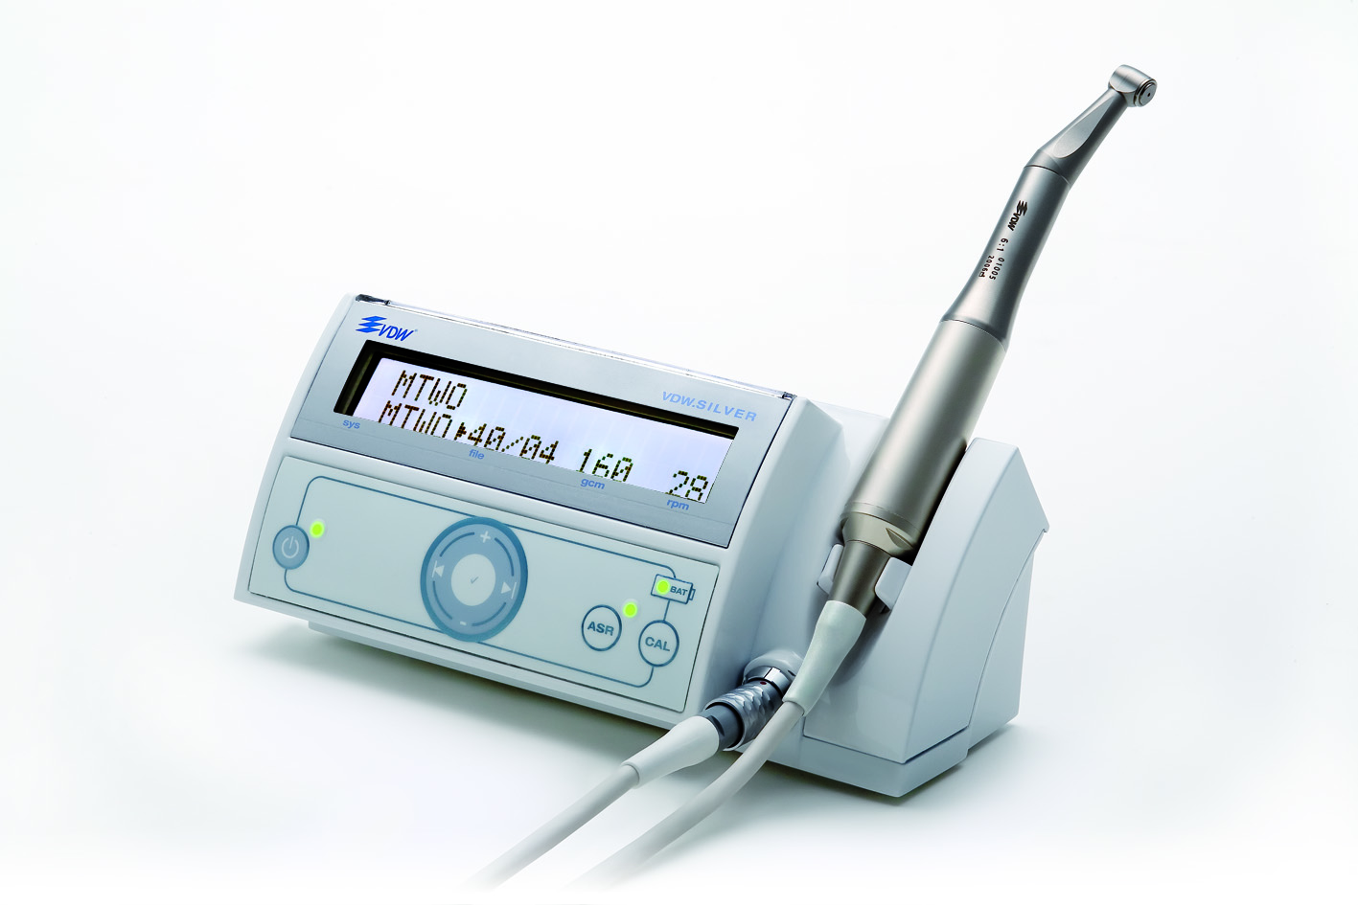
SILVER

Slide 45
Endo IT Professional and SILVER
Контроль крутящего момента для каждого инструмента
Возможность изменения скорости и торка
Калибровка наконечника (4:1 редуктор)
Разъем для обновления программ (Upgrad
Реверс
Предупредительный сигнал при достижении 75% значений торка
Notes:
Бесщеточный значит бесколлекторный

Slide 46
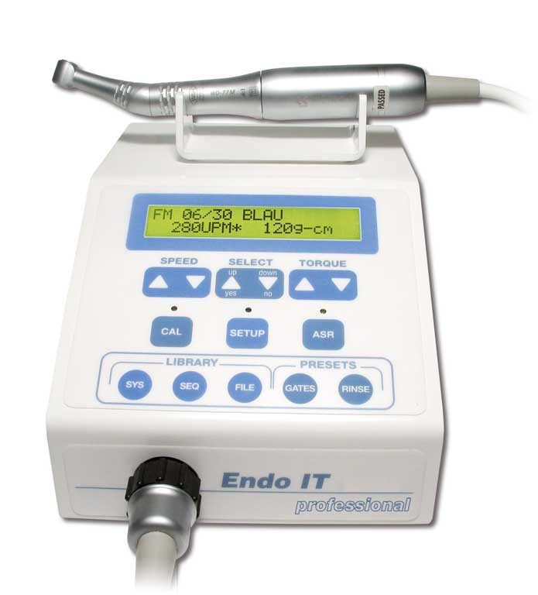
Endo IT ProfessionalTM
Программы с предустановленными значениями скорости и торка для 7 систем:
FlexMaster
ProFile
GT Rotary
ProTaper
Mtwo
Hero
K3
Dr. Choise
Notes:
Программа включает и последовательность применения ин-то

Slide 47
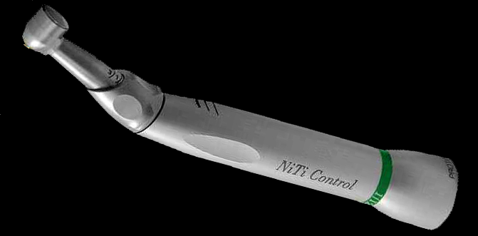
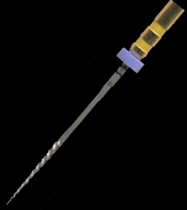
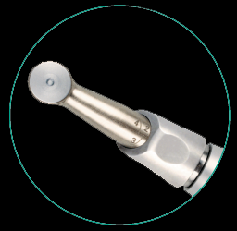
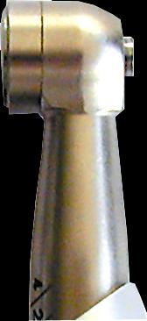
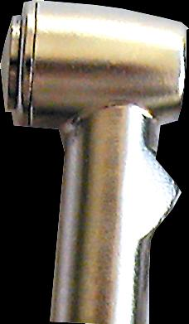
NiTi CONTROL
Микроголовка
4 уровня контроля
вращательного момента (торка)

Slide 48

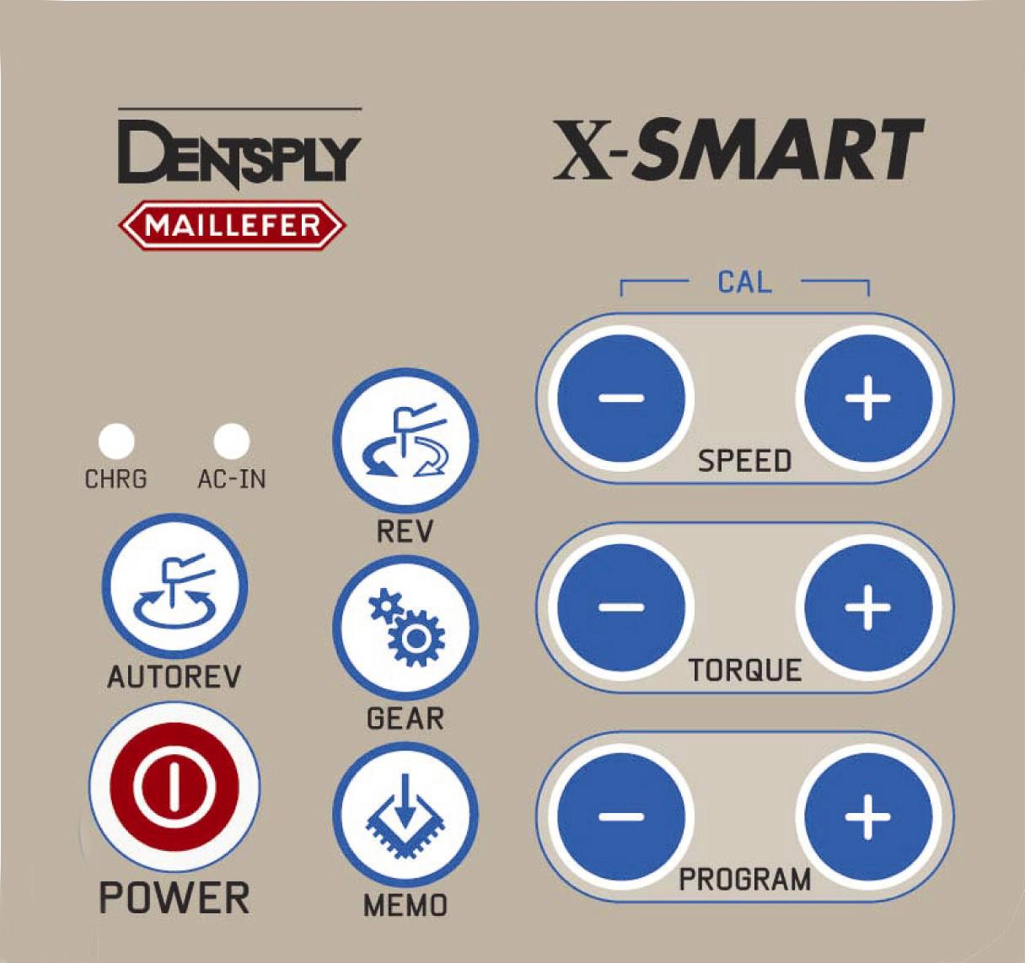
X-SMART
Безопасность
Точность и контроль скорости
Контроль вращательного момента + автореверс
Эргономика
отсутствует ножная педаль
работает на батареях
микроголовка (доступ)

